Slide 1
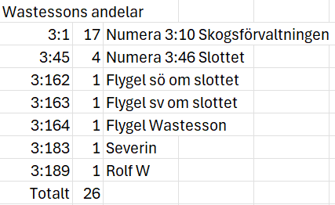
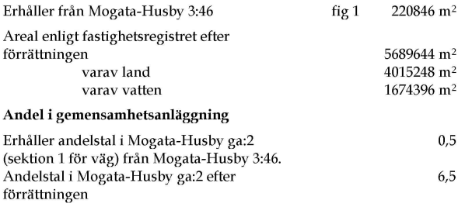
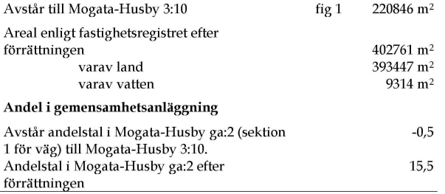
Husby-Mogata väg ga:2 förrättning historik (ca 330 sidor)
Väg 105 (100+4+1) totalt andelar, 72 medlemmar
1947 Vägar - Husby brygga och Udden
1969 Vägar - Husby brygga och Udden
1987 Avstyckning Djupdalen, Sjöhagen
1993 Husby vägsamfällighet
100% = 100 andelar
Fam Wastesson 26 andelar
Mellan 1993 -> 1995 säljs 2 tomter (Severin, Wilhelmsson)
Fam Wastesson 17+4+1+1+1=24 andelar
2003 Avstyckning 3:234 - Trädgårdsstugan
Antal andelar säteriet 16+4+1+1+1=23 andelar
2008 Delning 3:191, ny andel 1 (båda betalar)
Othberg/Lindblom delar tomt 3:191-> 3:235,3:236
2009 Avstyckning 3:328 ”Schewrinska villan” (15+4+1+1+1=22 andelar)
2016 Skogsförvaltningen Husby AB köper motsvarande 6 andelar (se sida 3,4)
Gör om 3:46 och 3:10 övriga utgår
2016 Enligt dokument - 101 andelar, Slottet 16, Skogsförvaltningen 6
2017 Husby Alle’, 4 tomter styckas av, 4 nya andelar skapas
2020 Skogsförvaltningen Husby AB
Köper mark ut mark (hägnet) fr 3:46 (slottet) -> 3:10
Motsvarande 0,5 andelar
Slottet har då kvar 15,5 andelar,
Skogsförvaltningen har då 6,5 andelar
2023 Wastesson behåller 3:163 (1 andel)
Antal andelar säteriet 14,5

Slide 2
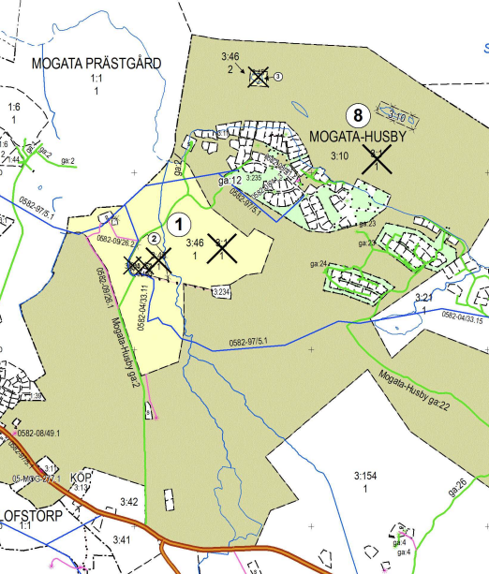
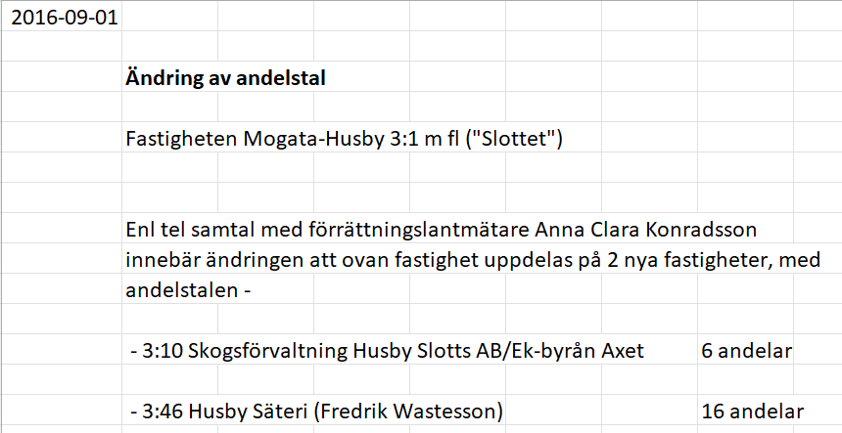
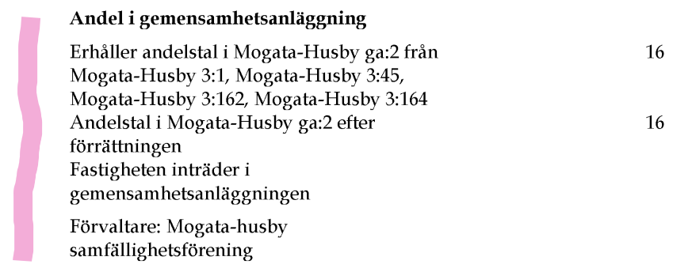
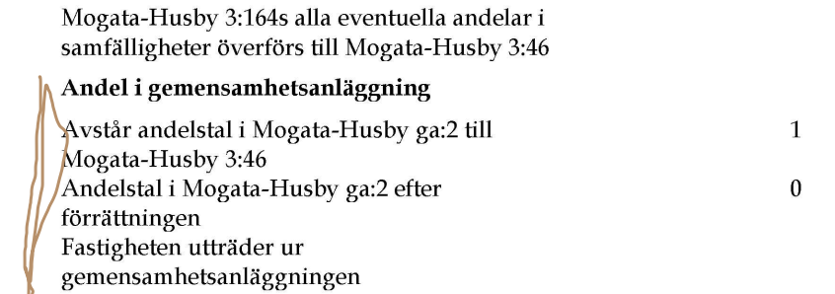
Husby-Mogata väg ga:2 förrättning 2016
Slottet 3:46
andelar 10+4+1+1= 16
Skogsförvaltningen 3:10
andelar 6
Samtal fr Anna Clara Konradsson till kassör Björn Åkerlind

Slide 3
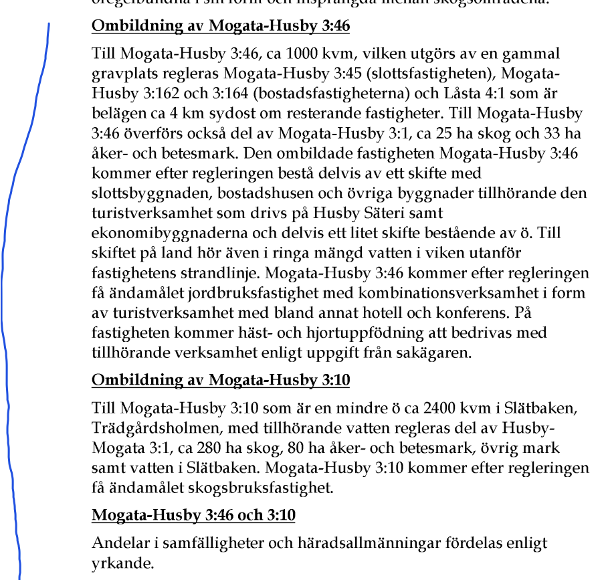
Husby-Mogata väg ga:2 förrättning 2016
3:46 bildas av
3:1 hägn/park
3:45 slottet
3:162 sö om slottet
3:164 sv om slottet
4:1 vid Stegeborgsvägen
3:10 bildas av
3:1 skogsmark
Trädgårdsholmen

Slide 4
